Slide 1
令和3年度の協議会開催結果
資料1
 | 開催日 | 概要
全体会議 | 第１回（5/25） 第２回（2/21） | 今年度の大阪府・大阪市の取組み、今年度の協議会のテーマ及び進め方 など 今年度の協議会開催結果、来年度の協議会のテーマ及び進め方 など
事業者・家庭 部門会議 | 第１回（11/4） 第２回（1/12） 第３回（1/20） 第４回（1/31） | エネルギーの面的利用について 再生可能エネルギー電気の利用について 上水道施設における再生可能エネルギーの導入・需給調整力の提供について 地域の脱炭素化に向けたエネルギーに関する取組みの展開について
市町村 部門会議 | 第1回（6/25） 第2回（10/12） 第3回（11/30） 第４回（1/12） | 再エネ・省エネに関する取組み、地球温暖化対策について など 再エネ・省エネに関する事業の紹介及び協力の依頼 公共施設におけるZEB化の事例紹介 再エネ・省エネに関する取組み、地球温暖化対策について など

Slide 2
１ 全体会議
国のエネルギー政策・地球温暖化対策の動向、大阪府・大阪市の取組み、電力需給状況など、関係者が共通するエネルギーに関する課題について情報共有や意見交換を行った。
部門別会議など協議会のテーマや進め方について意見交換等を行った。
 | 内容 | 会議の成果等
第1回 5/25 | ①おおさかスマートエネルギープランの策定について ②今年度の大阪府・大阪市の取組みについて ③国のエネルギー政策・地球温暖化対策の動向について ④各団体からの情報提供 ⑤今年度の協議会のテーマ及び進め方等について | ・今年度の府市の取組み（アクションプログラム）に ついて説明。 ・国の政策動向（再生可能エネルギーの主力電源 化に向けた課題と展望、気候変動対策に関する近年 の動向及び国の取組）について情報共有を行った。 ・関西エリアにおける電力需給状況について情報共有を 行った。
第2回 2/22 | ①今年度の協議会開催結果について （部門別会議の報告） ②国のエネルギー政策・地球温暖化対策の動向について ③おおさかスマートエネルギープラン（案）について ④来年度の協議会のテーマ及び進め方等について （意見交換） ⑤今年度の電力需給結果について | ・今年度の協議会（部門別会議）の開催概要に ついて報告。 ・国の政策動向について、情報共有を行う。 ・来年度のアクションプログラム案の共有及び協議会の テーマ等について意見交換。 ・関西エリアにおける電力需給結果について情報を共有。

Slide 3
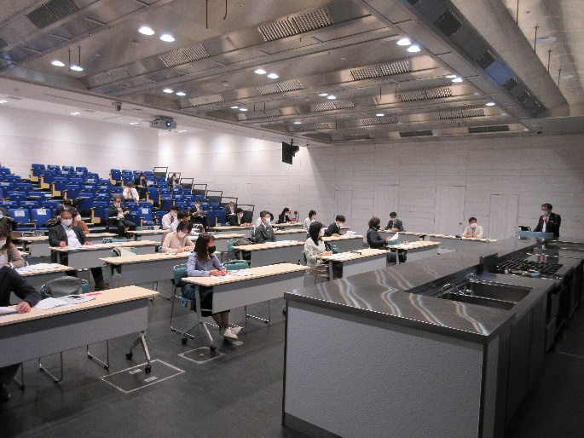
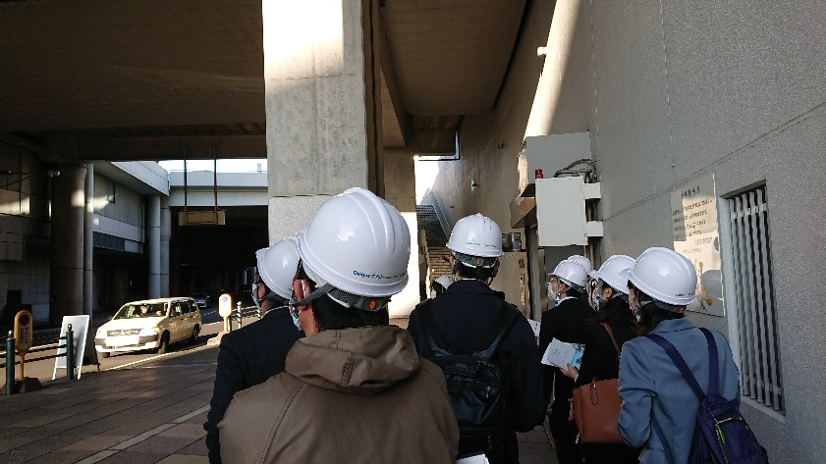
２ 部門別会議（１）事業者・家庭部門会議
第１回：エネルギーの面的利用
多様なエネルギー需要が近接する街区・地区や隣接する建築物間において熱及び電力を融通するエネルギーの面的利用については、総合的なエネルギー効率の向上や防災性の向上に資することが期待される。
エネルギーの面的利用についての理解を深め、開発計画等における検討・導入の促進を図ることを目的に、府市町村のまちづくり担当者等を対象に、エネルギーの面的利用のメリットや課題について情報共有を行うとともに先行事例の見学を行った。
概要
開催日 | 令和3年11月4日（木）
出席者 | ■構成員 エネルギー供給事業者、市町村 ■関係団体 府：都市整備部、大阪都市計画局 府内市町村：12市町 （エネルギー・環境担当、 まちづくり担当） ■ファシリテーター
内容 | ①エネルギーの面的利用について ②岩崎スマートエネルギーネットワーク の概要について ③現地見学会 （岩崎スマートエネルギーネットワーク）
写真

Slide 4
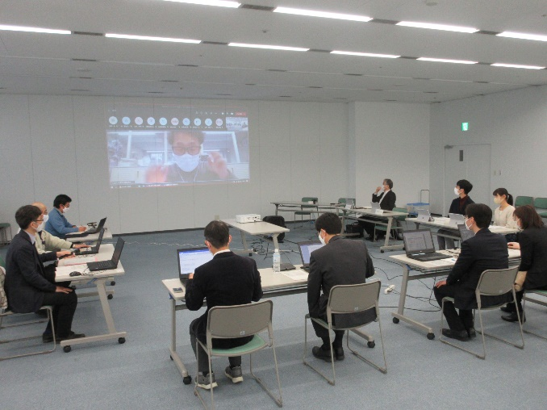
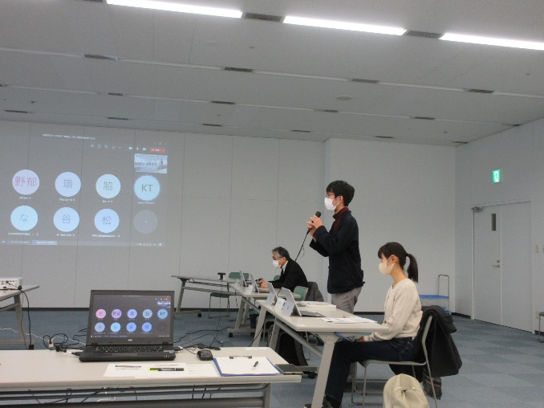
２ 部門別会議（１）事業者・家庭部門会議
第2回：再生可能エネルギー電気の利用
一般家庭においては、そもそも電気の切替ができることを知らない層が一定数いることや環境問題に関心があっても再エネ電気の切替えには至らないケースがある。そのため、電気が切替えられることの効果的な周知方法や、再エネ電気へ切替えることの意義等について効果的に発信することが必要。
再エネ電気の利用の促進を図るため、協議会構成員の府民団体のほか、民間の環境関係団体等と情報共有・意見交換を行い、府民への効果的な情報発信を検討した。
また、1月から開始した府民向けの再エネ電気の共同購入事業について、広報等への助言や連携・協力を併せて依頼した。
概要
開催日 | 令和4年1月12日（火）
出席者 | ■構成員 市町村、府民団体 大阪府地球温暖化防止活動推進センター ■関係団体 大阪環境カウンセラー協会 摂津市人材サポートビューロー 大学生協事業連合、地球環境市民会議 ひらかた環境ネットワーク会議 Fridays for Future Osaka ■ファシリテーター
内容 | ①おおさかスマートエネルギープランについて ②家庭における再生可能エネルギー電気の共同 購入について ③意見交換

Slide 5
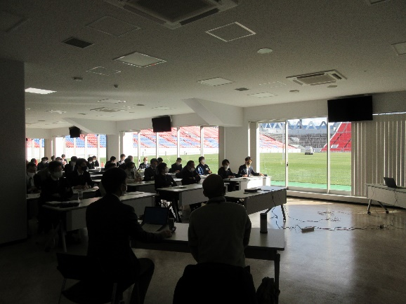
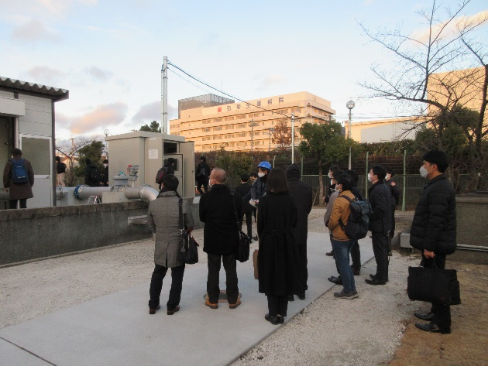
２ 部門別会議（１）事業者・家庭部門会議
第3回：上水道施設における再生可能エネルギーの導入・需給調整力の提供
配水場やポンプ場などの流入水の残存水圧を活用した小水力発電は、未利用エネルギーの有効活用として重要な取組み。
昨年度、上水道施設において小水力発電設備を設置している市町村から、市町村による設置例、民間事業者への場所貸しによる設置例について情報共有・意見交換、現地見学会を行った。会議後、設置事例が複数あったことから、新たな設置事例の紹介を行い、さらなる取組促進を図った。
また、電力需給調整力の強化に資する取組みとして、水道施設を活用した仮想発電所（VPP）について、選定条件や事業効果などの情報共有・意見交換を行った。
概要
開催日 場 所 | 令和4年1月20日（木） 東大阪市花園ラグビー場
出席者 | ■構成員、環境省近畿地方環境事務所 ■関係団体 府（環境衛生課）、大阪広域水道企業団 府内市町村：18市町 （上水道担当、エネルギー・環境担当）
内容 | ①地域の脱炭素化に向けた国の動向について ②おおさかスマートエネルギープランについて ③上水道施設における小水力発電の設置例 について （東大阪市、豊中市、富田林市、寝屋川市） ④水道施設を活用した仮想発電所（VPP） 事業について（大阪広域水道企業団） ⑤現地見学（東大阪市水走配水場）
写真

Slide 6
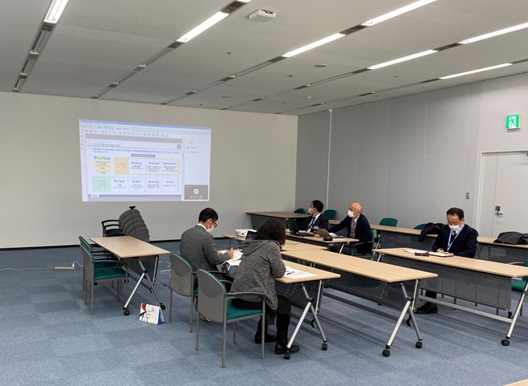
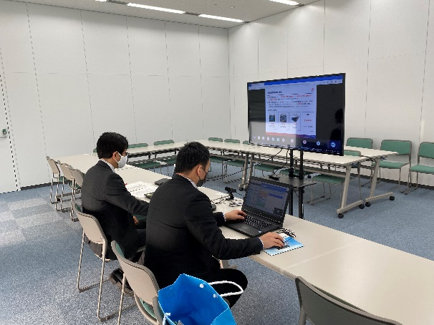
２ 部門別会議（１）事業者・家庭部門会議
第4回：地域の脱炭素化に向けたエネルギーに関する取組みの展開
政府の2050年度カーボンニュートラル宣言、2030年度GHG46%削減目標を受け、今後大幅な再生可能エネルギーの導入拡大、エネルギー利用効率の向上が求められている。地域において脱炭素への移行につながる取組みを加速化していくためには、自治体が中核企業等とともに主体的に参画した実施体制の構築が必要とされている。また、特に公共施設に関しては、再エネ設備の導入や省エネ性能の向上など、率先して脱炭素化を進めていくことが求められる。
地域の脱炭素化に向けた取組みを後押しするため、構成員（エネルギー供給事業者）の協力のもと、市町村担当者に対し、地域の脱炭素化に向けた提案や先進事例の紹介を行うとともに、今後の取組みについて意見交換等を行った。
概要
開催日 | 令和4年1月31日（月）
出席者 | ■構成員 エネルギー供給事業者、市町村 ■関係団体 府内市町村（エネルギー・環境担当、 企画担当、施設管理担当等）
内容 | ①地域の脱炭素化に向けて地方自治体 に求められる取組みについて ②エネルギー供給事業者からの提案・ 事例紹介、意見交換

Slide 7
２ 部門別会議（２）市町村部門会議
 | 内容 | 会議の成果等
第1回 6/25 | ①おおさかスマートエネルギープランの策定について ②省エネ・再エネに関する取組みについて ③地球温暖化対策、適応策及び暑さ対策について ④その他 | ・おおさかスマートエネルギーセンターの事業について、セミナー参加や広報協力等を依頼。 ・府の省エネ及び再エネに関する取組み等を紹介。 ・大阪府地球温暖化防止活動推進センターより、啓発ツールの紹介等を行った。 ・地球温暖化対策実行計画の策定状況やゼロカーボンシティ表明の状況等について情報共有を行った。
第2回 10/12 | ①家庭の省エネ・エコライフ推進強化事業について ②ナッジを活用した省エネ行動促進の啓発キャンペーンについて ③家庭における再生可能エネルギー電気の共同購入について ④その他 | ・省エネ相談会の紹介及び次年度の実施意向に関するアンケートへの協力を依頼。 ・啓発キャンペーン及び共同購入について市町村との連携に向け、広報等の実施について協力を依頼。 啓発キャンペーン：32市町と連携 共同購入：43市町村と連携
第3回 11/30 | ①ZEBについて ②公共施設における新築庁舎のZEB 化事例紹介 ③公共施設における既築庁舎のZEB 化事例紹介 ④その他 | 【ZEBセミナー】※詳細は次スライド ・公共施設におけるZEB化の先進事例（伊丹市・久留米市）を紹介し、ZEBの普及に関する現状についての理解促進を図った。
第4回 1/12 | ①再エネ・省エネに関する取組みについて ②地球温暖化対策及び暑さ対策について ③その他 | ・おおさかスマートエネルギーセンターの事業について、実施状況の共有と広報への協力を呼び掛けた。 ・大阪府地球温暖化防止活動推進センターより、啓発ツールの紹介等を行った。 ・堺市よりナッジ推進の取組みについて紹介。 ・脱炭素先行地域づくりや大阪府温暖化の防止等に関する条例の改正等について説明。 ・環境省地方環境事務所より、令和4年度の予算案を紹介。

Slide 8
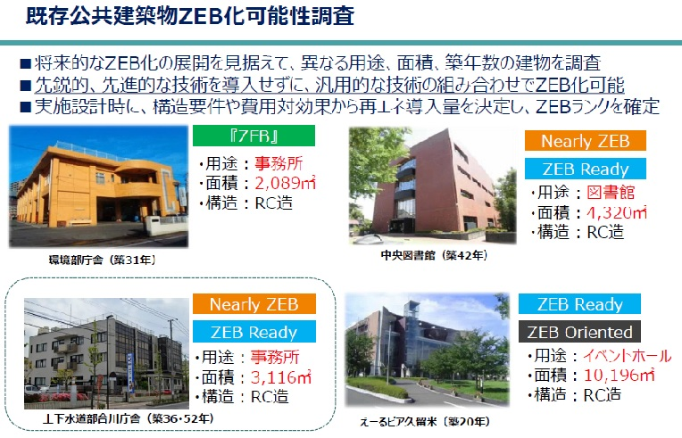
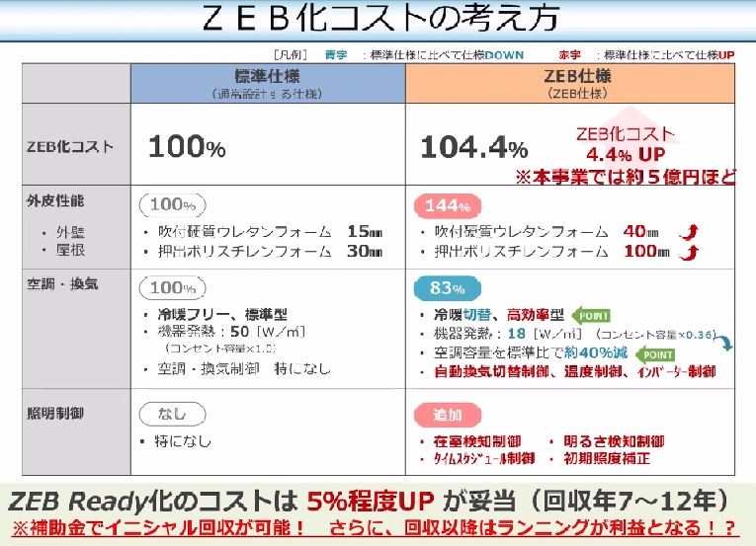
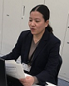
２ 部門別会議（２）市町村部門会議
【ZEBセミナー】
第６次エネルギー基本計画において、ZEB化は「公共建築物における率先した取組みを図る」とされている。府内市町村の取組みを後押しするため、ZEBセミナーを開催した。
庁舎のZEB化を進めるには、建築部局の主体的な関与が必須であることから、市町村の建築・営繕部局にも参加を呼び掛けた。
概要
開催日 | 令和3年11月30日（火）
出席者 | ■市町村 計70名 環境部局33名 建築・営繕部局ほか37名 ■大阪府 ZEB化推進WGメンバー
内容 | ①ZZEBについて ②新築庁舎のZEB化事例 伊丹市新庁舎整備室 中西氏 ③既築庁舎のZEB化事例 久留米市環境政策課 堤氏 ④交付金・補助金情報
伊丹市
初期投資アップは4%程度で補助金でまかなえる。
ランニングコストが下がるなら、やらなきゃ損！
久留米市
特殊な設備や技術を使わずZEB化が可能とわかった。
市がZEBをはじめると、民間でもZEBが増えてきた。

